Slide 1

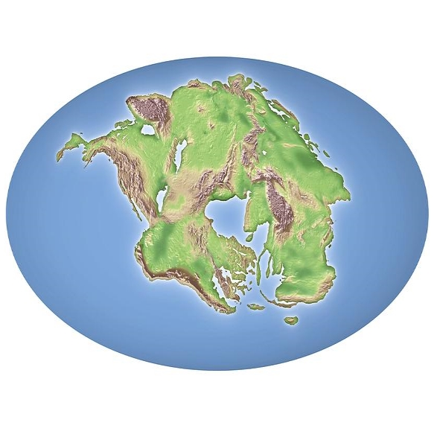
Geograﬁya
6 -
sinf
Mavzu:
Litosfera va Yer relyefi.
Materiklar va okeanlarning paydo bo‘lishi va rivojlanishi
O‘qituvchi:
Boltayeva Lola Abduvohidovna

Slide 2
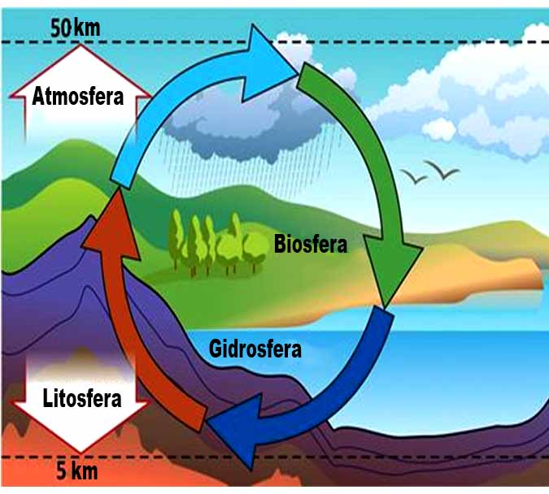
Geografik qobiq

Slide 3
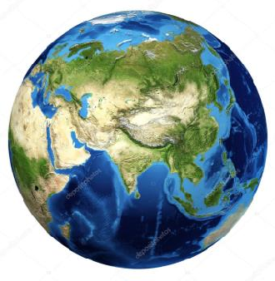
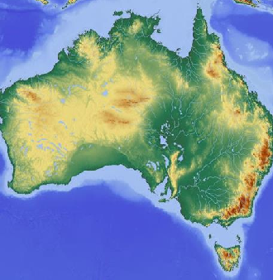
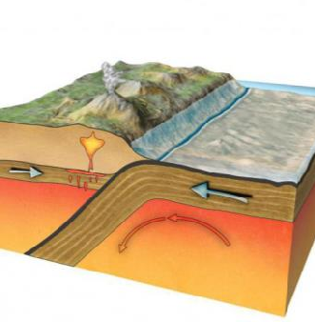



REJA:
Litosfera va uning tuzilishi
Materiklar va okean botiqlarining paydo bo‘lishi
Litosfera plitalari
tektonikasi

Slide 4
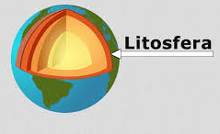
Litosfera – Yerning tosh qobig‘i
Litosfera
Yer po‘sti va yuqori mantiyaning
bir qismini egallaydi.
Litosfera - yunoncha „litos“ — tosh, qattiq, „sfera“ — qobiq degan ma’noni bildiradi.

Slide 5
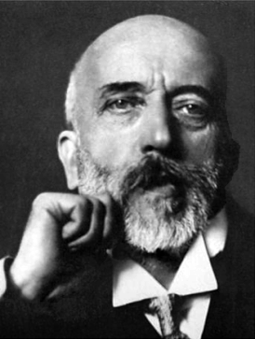
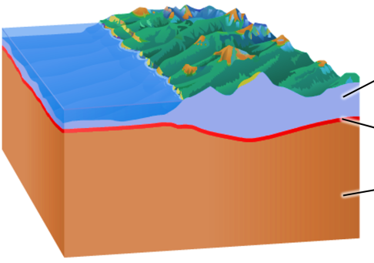
Yer po‘sti va yuqori mantiya oralig‘idagi chegara
Yer po‘sti
Moxorovichich chegarasi
Mantiya
Andriya Moxorovichich
Ushbu chegarani 1914 - yilda yevropalik olim Moxorovichich aniqlagan.

Slide 6
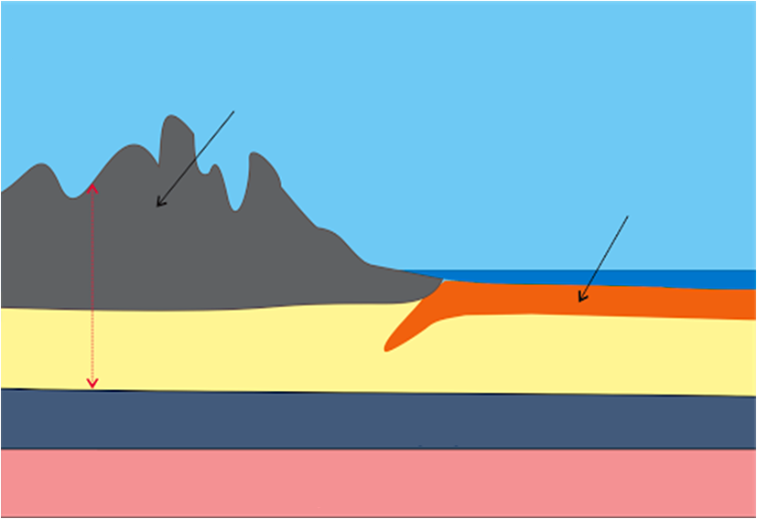
Yer po‘sti tuzilishi va qalinligiga ko‘ra ikki tipga bo‘linadi.
Yer po‘stining
kontinental tipi materiklarda tarqalgan.
Materik po‘sti
Okean po‘sti
55-70 km
Qalinligi:
Pomir va Hindukushda
60 - 70 km;
Himolay tog‘larida 80 km.
35-40 km
Litosfera
Astenosfera
Yuqori mantiya

Slide 7
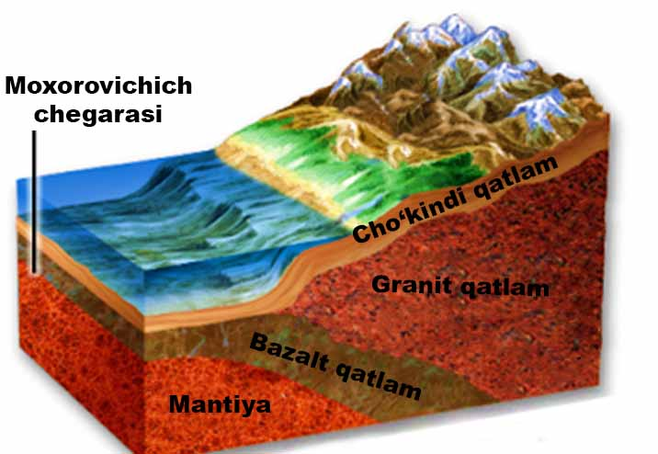
Materik po‘sti
Kontinental yoki materik po‘sti cho‘kindili,
granitli va bazaltli qatlamlardan tuzilgan.
Materik po‘sti
Okean po‘sti

Slide 8
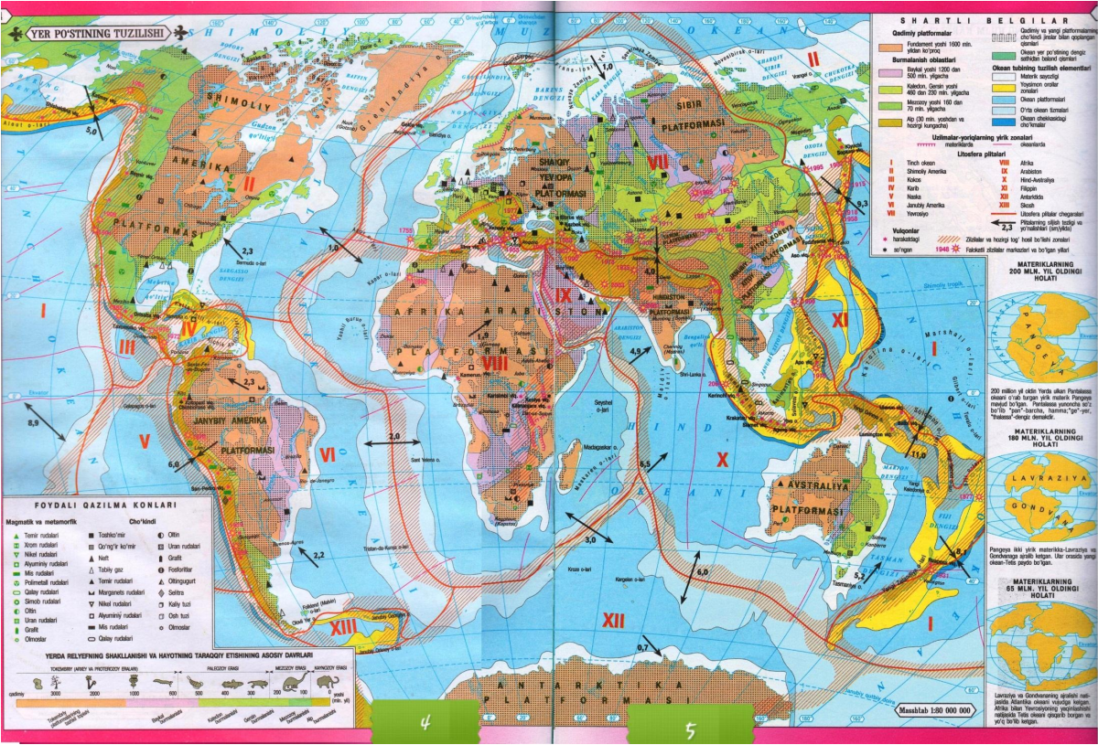
Platformalar Yer po‘stining o‘ta mustahkam qismlari
Platformalarda
tog‘ burmalanishlari, kuchli zilzila va vulqon harakatlari kuzatilmaydi.
Ularga Sharqiy Yevropa, Hindiston, Sibir va boshqa
platformalar tegishli.
Platformalar tekisliklarga to‘g‘ri keladi.

Slide 9
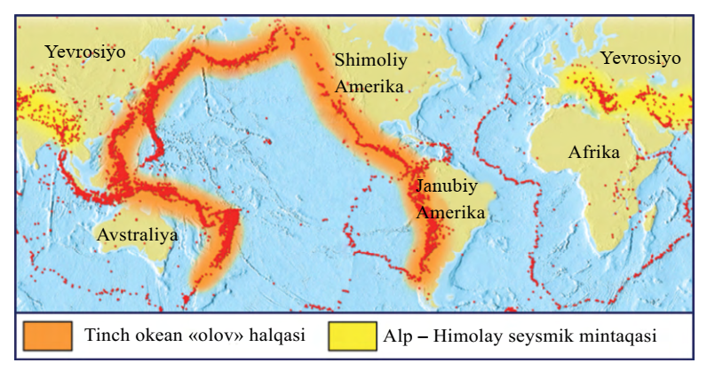
Geosinklinal mintaqalar
Geosinklinal mintaqalar
Yer po‘stining
o‘ta serharakat joylari: ularga kuchli zilzilalar, harakatdagi vulqonlar,
tog‘ burmalanishlari xos.
Tinch okean „olovli halqasi“, O‘rta dengiz, Himolay, Sharqiy Afrika, Markaziy Amerika geosinklinal mintaqalari
Yer po‘stining eng faol qismlaridir.

Slide 10
Okean po‘sti
Okean po‘sti
5 - 10 km
qalinlikka ega.
Bazaltli qatlamdan pastda joylashgan va qalinligi 3,5 - 5 km bo‘lgan magmatik jinslar bor.

Slide 11
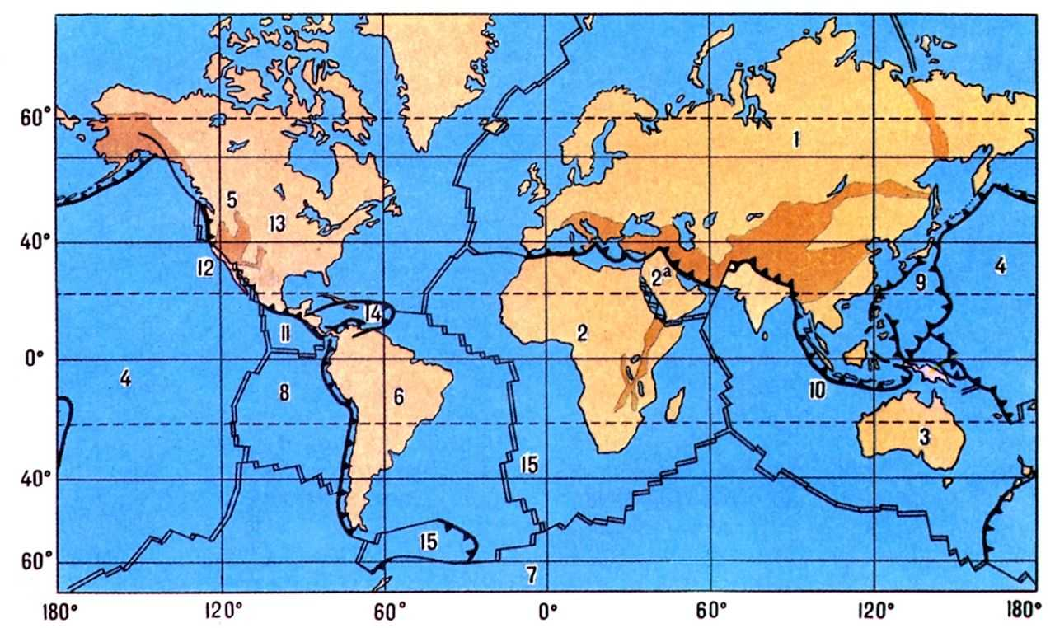
Litosfera plitalari
Litosferaning qalinligi:
Okean tubida 50 - 60 km gacha.
Quruqliklarda 100 - 200 km gacha.
Litosfera Yer po‘stining
yirik va yaxlit bo‘laklari — plitalardir. Ular materik va okean tublarini o‘rta okean tizmalariga qadar egallaydi.

Slide 12
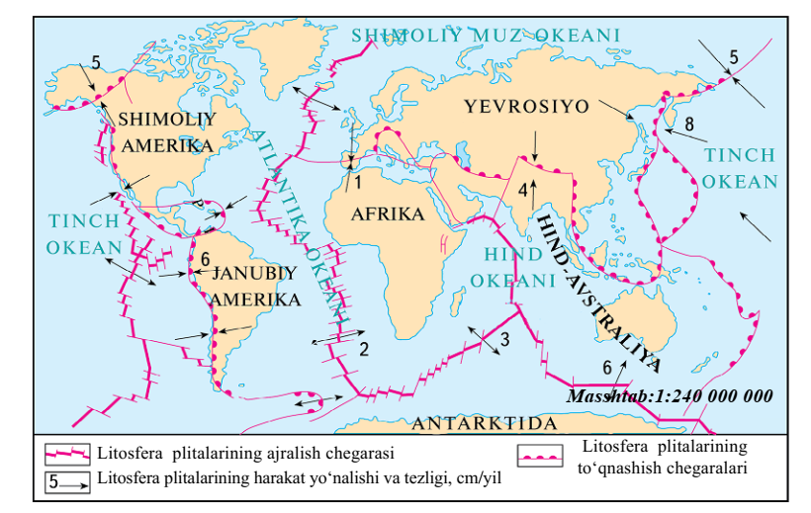
Litosfera plitalari
Yettita yirik
(6 ta materik va bitta Tinch okean) va
oltita kichikroq litosfera plitalari ajratilgan.

Slide 13
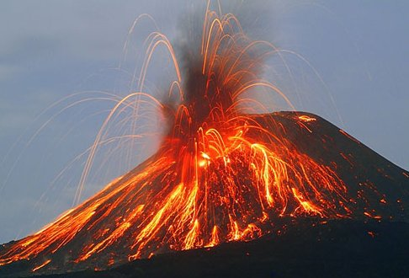
Litosfera plitalarining harakati
Litosfera plitalari to‘qnashish qismlarining
juda faolligi natijasida
yosh tog‘lar, harakatdagi vulqonlar, zilzilalar hosil bo‘ladi.

Slide 14
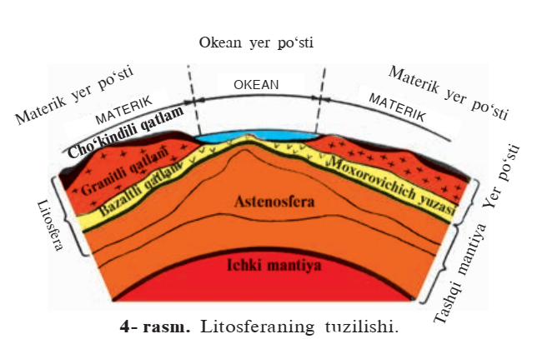
Litosfera plitalari nega gorizontal siljiydi?
Yer po‘sti bilan mantiya oralig‘ida yumshoq va elastik holatdagi moddalardan tuzilgan astenosfera
(yunoncha „astenos“ — kuchsiz) qatlami bor.

Slide 15
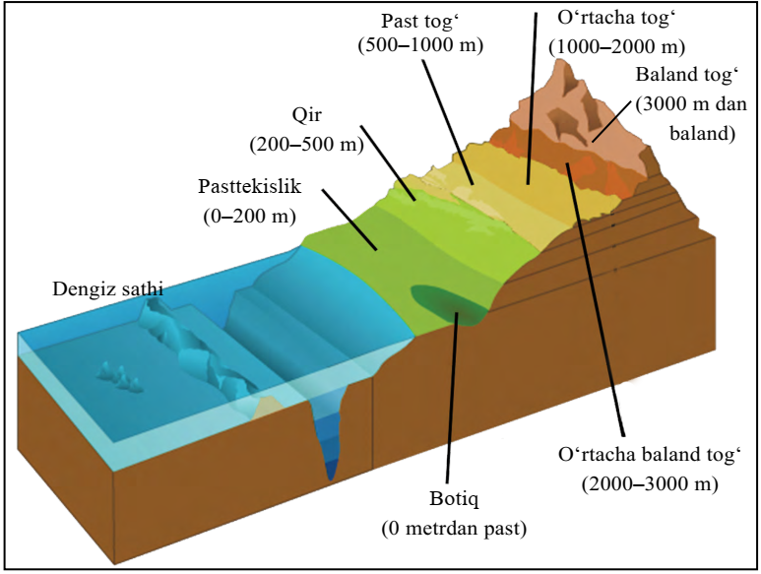
Relyef - yunoncha, ko‘tarilaman
Tog‘lar - 40 %
Relyef
Yer yuzasining kattaligi,
kelib chiqishi, yoshi va rivojlanish tarixi turlicha bo‘lgan shakllaridir.
Cho‘kmalar va botiqlar
Tekisliklar - 60 %

Slide 16
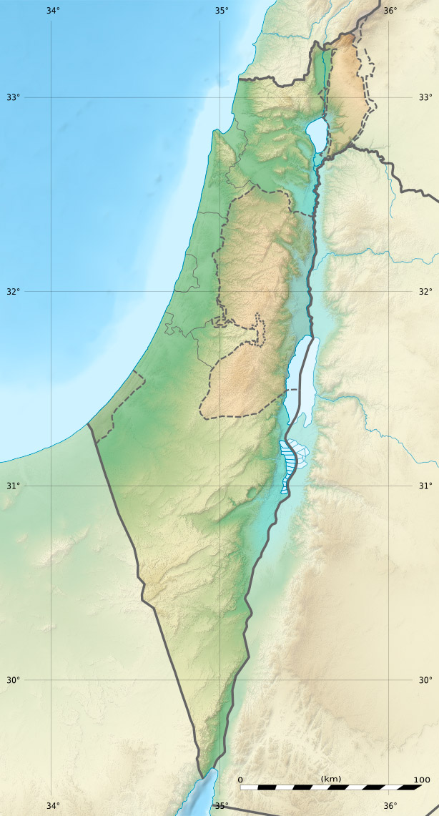
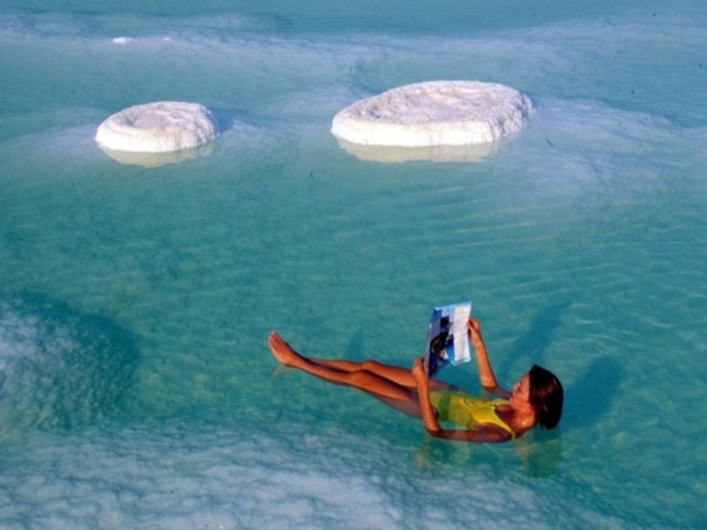
Yer shari quruqligining eng past nuqtasi
O‘lik dengiz
- 405 metr

Slide 17
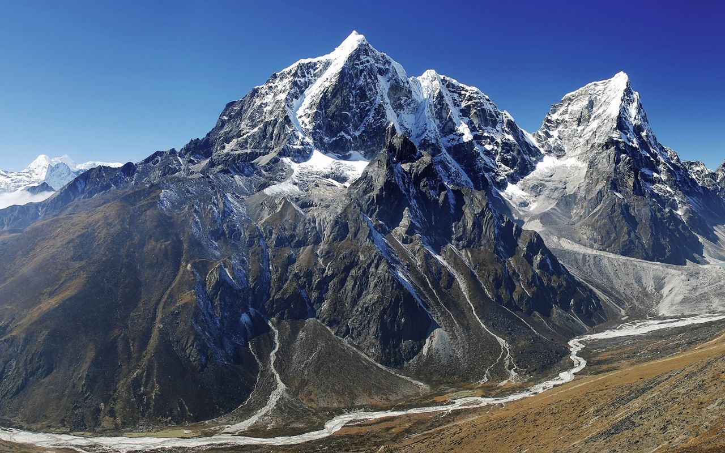
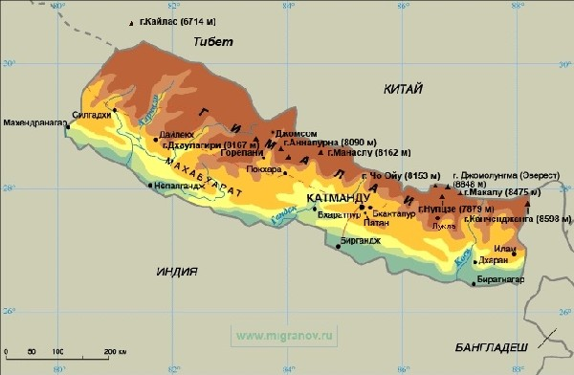
Yer shari quruqligining eng baland nuqtasi
Himolay tog‘idagi
Jomolungma (Everest) cho‘qqisi
8848 metr

Slide 18
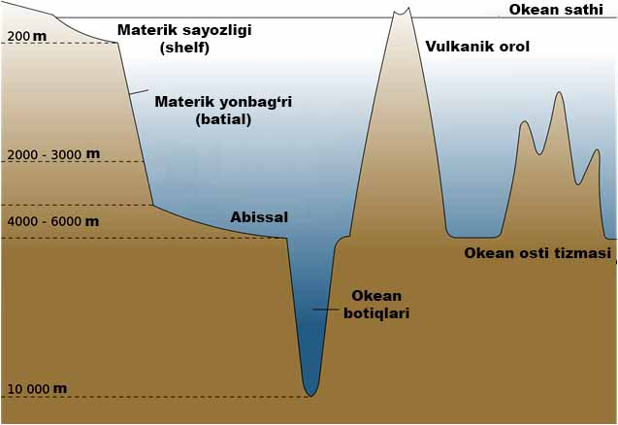
Okeanlar tubining relyefi
Materiklarning deyarli 35 %i dengiz va okean suvlari tagida joylashgan.
O‘rta okean tizmasining uzunligi 60 ming km.

Slide 19
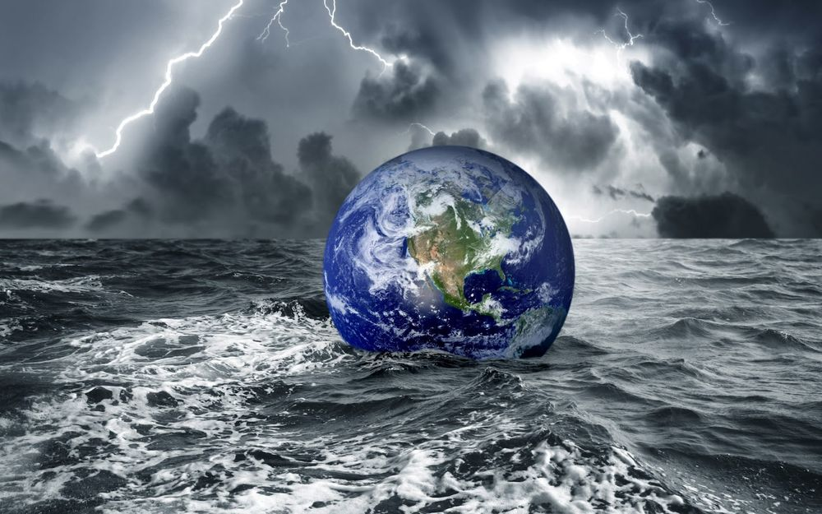
Yer sharining yoshi 4,6 mlrd yil.
Olimlarning ta’kidlashicha, Quyosh sistemasi va Yer Koinotda harakatlanayotgan changsimon zarrachalar birikishidan hosil bo‘lgan.

Slide 20
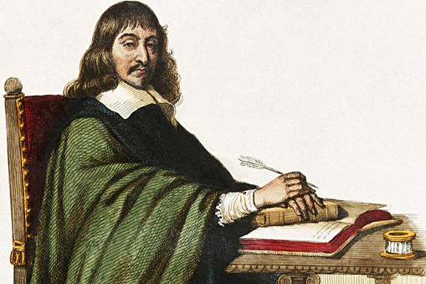
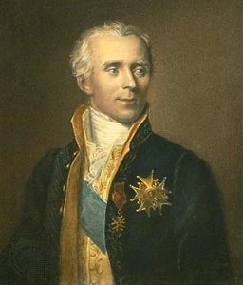
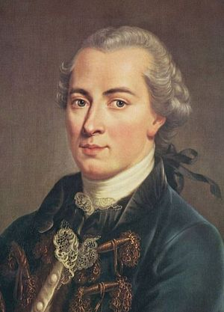
Yer paydo bo‘lishi haqidagi gipoteza
1755 -yil
1644 -yil
Fransiyalik olim
Rene Dekart
Fransiyalik olim
Pyer-Simon Laplas
Germaniyalik faylasuf
Immanuil Kant
1796-yil

Slide 21
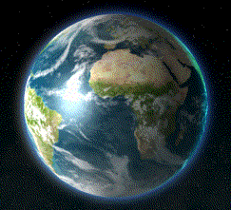
Litosfera va yer po‘sti yer ichki moddalarining saralanishi natijasida hosil bo‘lgan.
Qizigan holatdagi yerning yengil moddalari
tepaga ko‘tarilgan,
og‘ir moddalari esa pastga cho‘kkan. Oqibatda nisbatan yengil va qattiq litosfera hamda yer po‘sti, mantiya va yadro tarkib topgan.

Slide 22
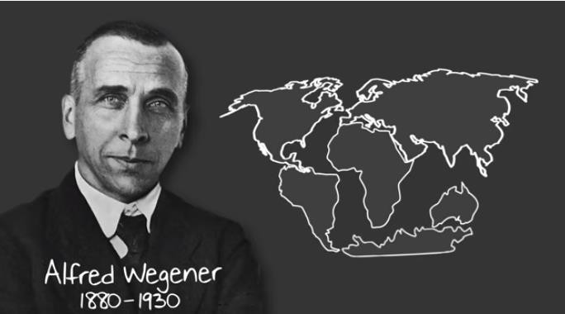
Mobilizm - yunoncha, siljiydigan, harakatlanadigan
Alfred Vegener
mobilizm (yunoncha, siljiydigan, harakatlanadigan) giрotezasini 1912-yilda
ishlab chiqqan.
U o‘z giрotezasini yaratishda
Atlantika okeaniga tutashgan Janubiy Amerika va Afrika qirg‘oqlarining
bir-biriga mos kelishiga asoslandi.
Alfred Vegener
Nemis geologi

Slide 23
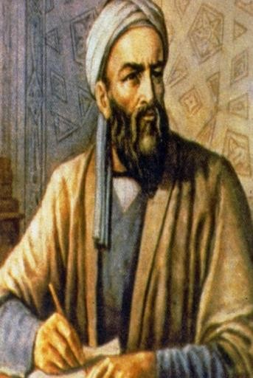
„Qit’alar go‘yo suv sathida suzib yurgan daraxt barglari singari bir-biri tomon yaqinlashib yoki uzoqlashib, sekin harakatda bo‘ladi“.
Materiklar va okean botiqlarining paydo bo‘lishi
Beruniyning bu fikri mobilizm giрotezasi mohiyatining o‘zidir.
Abu Rayhon
Beruniy

Slide 24
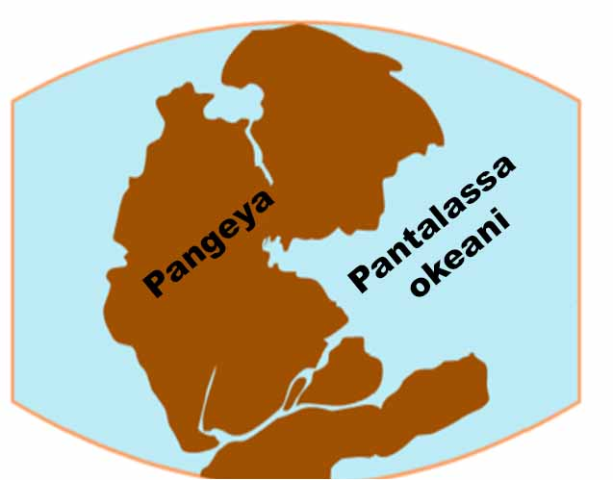
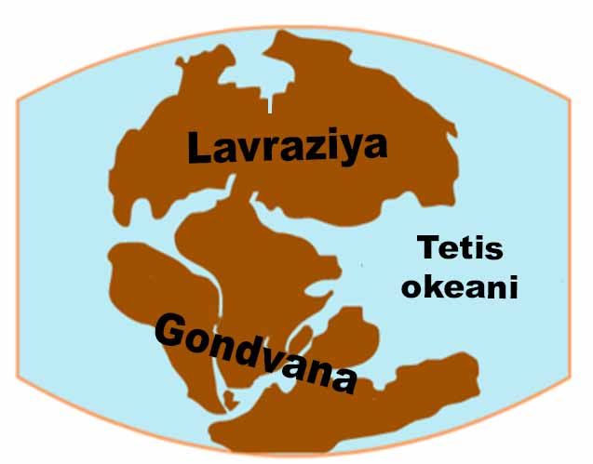
Materiklar va okean botiqlarining paydo bo‘lishi
200 mln yil avval
180 mln yil avval

Slide 25
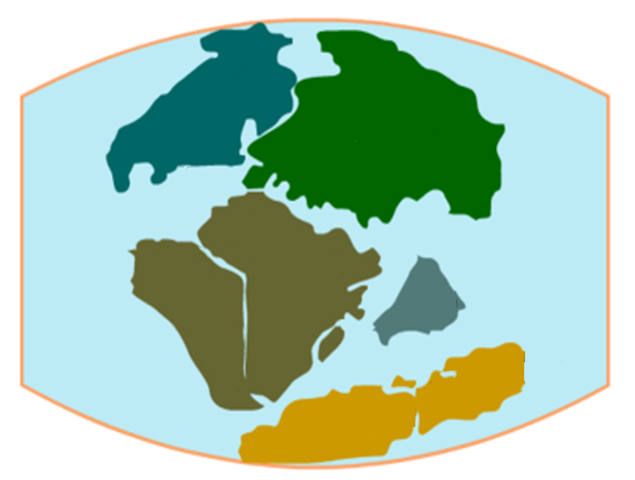
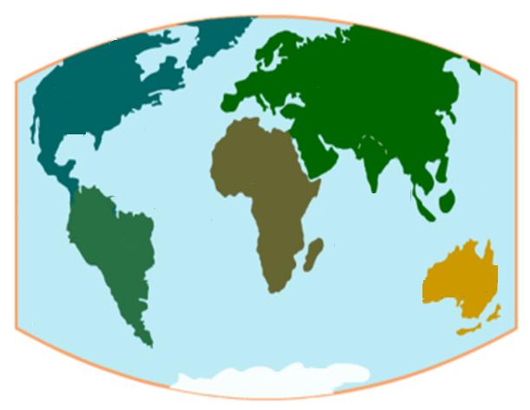
Materiklar va okean botiqlarining paydo bo‘lishi
65 mln yil avval
Hozirgi holat

Slide 26
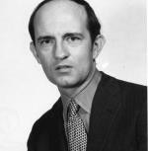
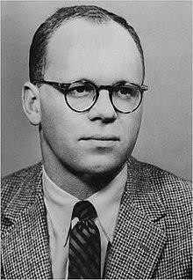
Litosfera plitalari tektonikasi
Litosfera plitalari tektonikasi
1968-yilda
Okean tubi tadqiqotlari, kosmik tasvirlar tahlili, aniq geodezik o‘lchovlar va boshqa manbalardan olingan yangi ma’lumotlar natijasida litosfera plitalarining turli tomonga,
har xil tezlikda harakatlanayotganligi
ma’lum bo‘ldi.
Linn Sayks
Jon Oliver

Slide 27
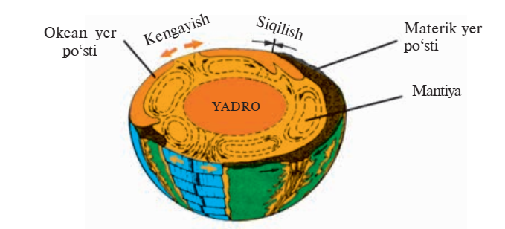
Litosfera plitalarining harakat mexanizmi

Slide 28
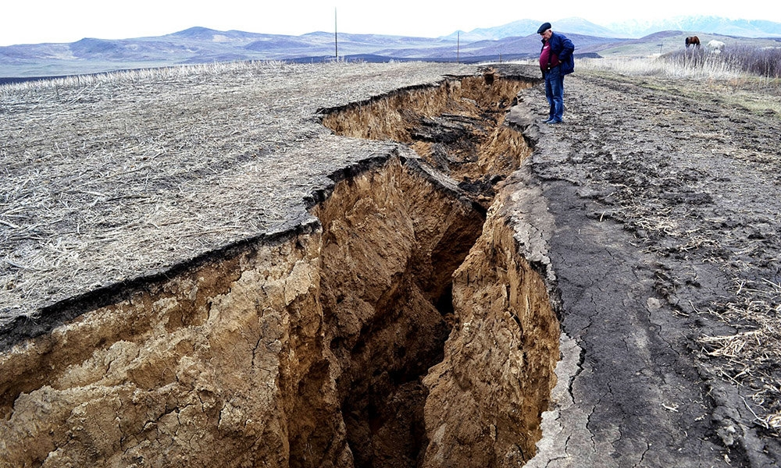
Litosfera plitalari bir-biridan uzoqlashadi
Mantiya moddalarining yuqori tomonga harakatlanishi natijasida litosfera plitalari bir-biridan uzoqlashadi.
Natijada o‘rta
okean tizmalari paydo bo‘lib, bazaltli okean po‘sti kengayadi.

Slide 29
Mustaqil bajarish uchun topshiriq:
1. Darslikning 16-21-sahifalaridagi “Litosfera va Yer relyefi.
Materiklar va okeanlarning paydo bo‘lishi va rivojlanishi” mavzularini o‘qish.
2. Savollarga javob berish.
3. 4-rasmni chizish va izohlash.

Slide 30
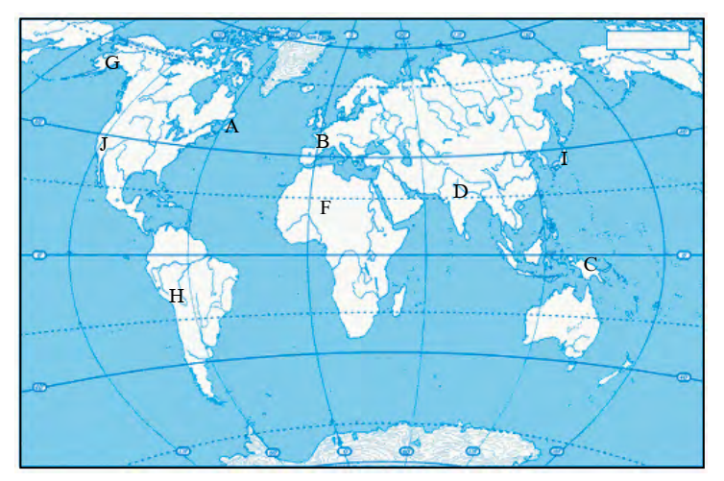
Mustaqil bajarish uchun topshiriq:
Qaysi harflar bilan belgilangan hududlar seysmik mintaqalarga tegishli ekanligini aniqlash.

Slide 31
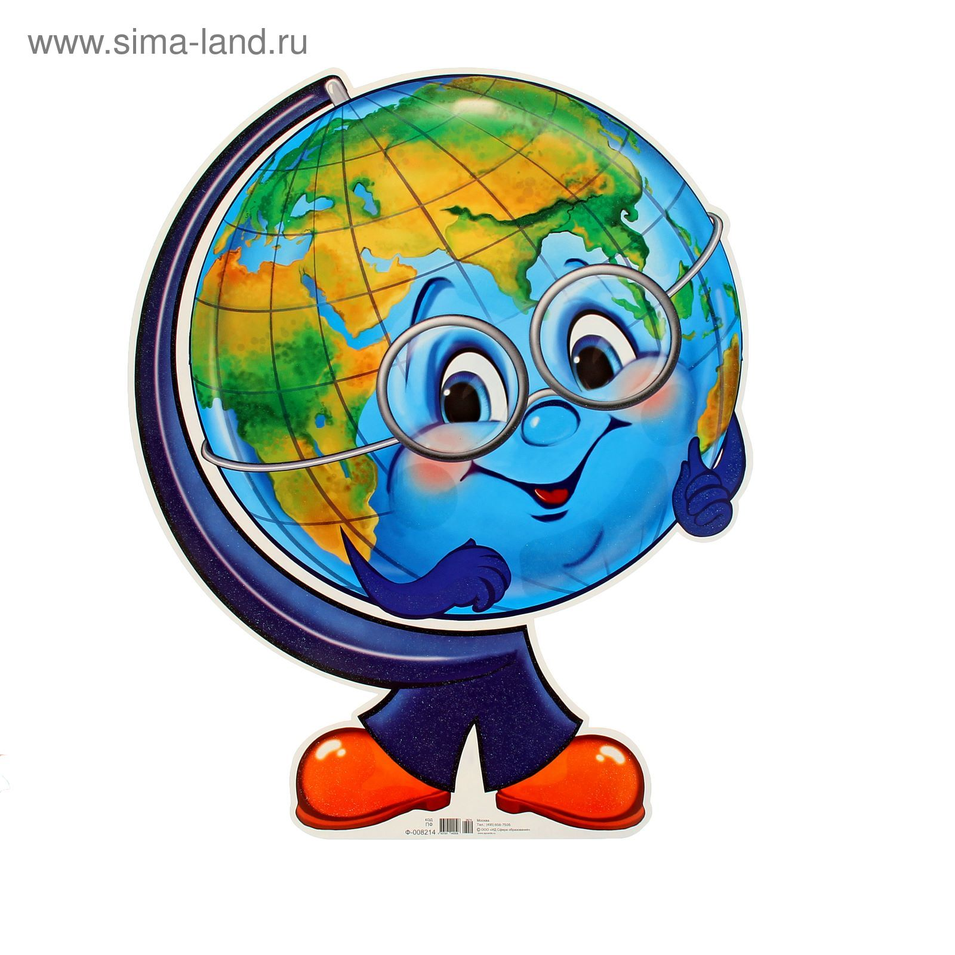
E’tiboringiz uchun rahmat

